Slide 1
Gariban Zombiler
DGD006 Game Design Studios 3

Slide 2
Hikaye
Başlangıç
Etrafta kırmızı gözlü, yeşil-sarı benizli, ellerini yukarı kaldırmış insanlar dolaşmaya ve diğer insanlara tepki vermemeye başlıyorlar. Zombiler yakaladıklarında ısırmıyor, sarılıyorlar ve sarılarak kemikleri kırarak öldürüyorlar. Ana karakterimiz de «Bu bir zombi baskını» diye düşünerek olaya atılıyor.
Gelişme
Ana karakterimiz önce işyerinden evine gider ve eşi ile çocuğunun hayatta olduğunu görür. Ardından da bir bilim adamının çağrısı üzerine evi terk eder. Bilim adamının yanına gelince de dünyaya bir müzik dinletir ve zombi salgınını bitirmiş olur.
Son
Aslında zombiler sevgiyi unutmuş insanlarmış. Sarılmaya çalışmalarının sebebi de buymuş. Bizim karakterimiz de dünyaya çok hüzünlü bir müzik dinletir ve zombiler ağlaşıp sarılıp tekrar insana dönerler. (sonrasında eğer oyuncu zombi öldürdüyse buna pişman olur)

Slide 3
Oynanabilir karakterler
Hantal Karakter
Tombik-kısa görünümlü
Elinde silah var
Ateş ederken yavaşlar
Silahla zombi öldürebiliyor
Ölen zombiler daha da kalkamıyor
Yükseğe zıplayamıyor
4 Zombi sarılınca ölüyor
Sarılan Zombilerden 8 aşamada kurtuluyor
(Aşamalar: zıplama, sağ+sola dönme gibi şeyler)
Hareketli Karakter
Cılız-uzun görünümlü
Elinde sopa var
Sopayı koşarken savurabilir
Sopayla Zombileri bayıltabiliyor
Bayılan zombiler 3 saniye sonra tekrar ayağa kalkıyor
Yükseğe zıplayabiliyor
2 Zombi sarılınca ölüyor
Sarılan Zombilerden 5 aşamada kurtuluyor

Slide 4
Mekanikler
Sağ-Sol: Oyuncu sağa veya sola dönüp koşmaya başlar.
Yukarı (ve yukarı çapraz): Oyuncu elindeki silahı yukarı doğrultur.
Aşağı: Oyuncu eğilir
1. tuş: Zıplama
1. tuş + aşağı: Alttan kayma
2. tuş: Silah ateşleme

Slide 5
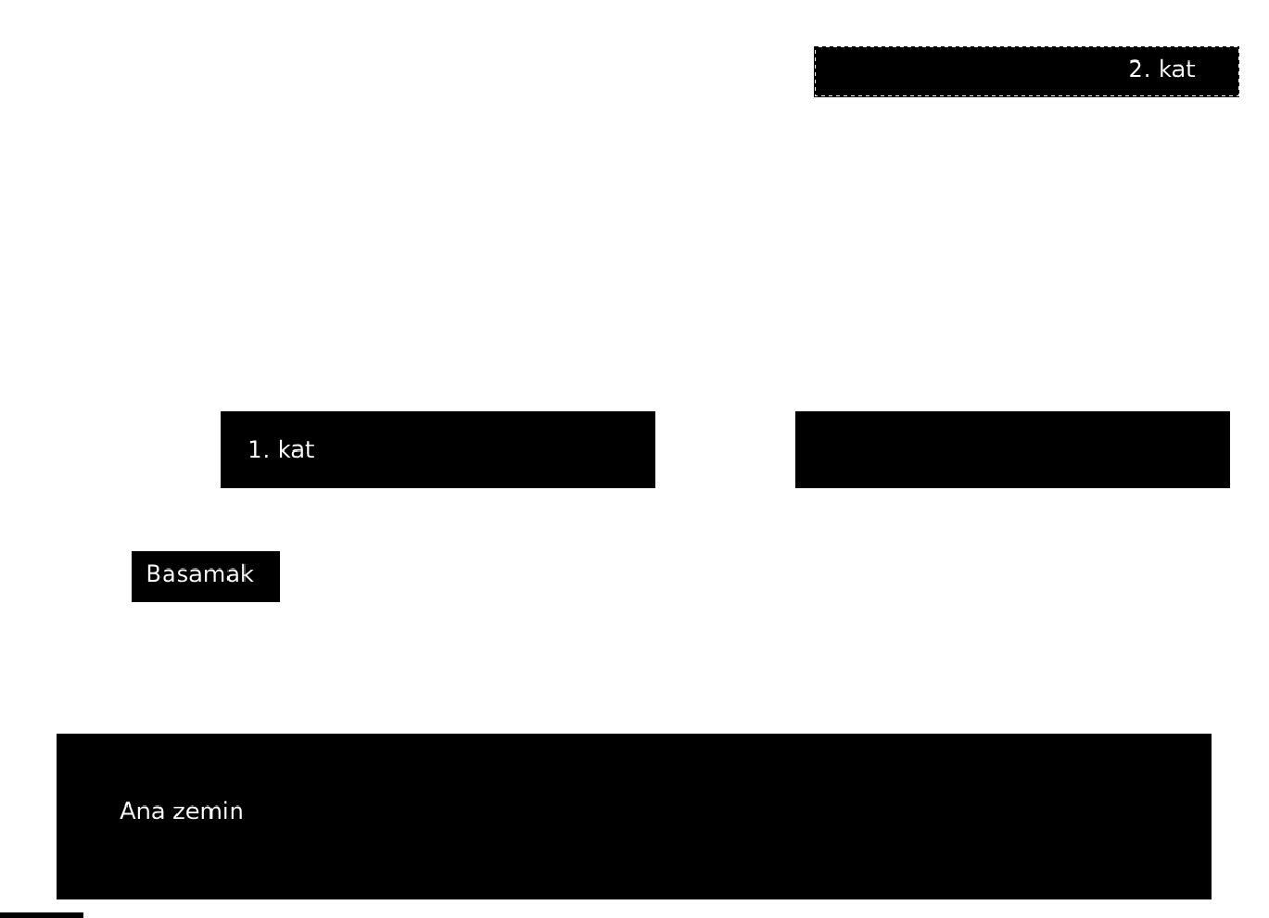
Harita ve mekanikler
Ana zeminin altı yok.
Katlara alttan gelinebiliyor, aşağı inmek için kenardan atlaması lazım
Hantal karakter kat çıkmak için bir «basamak»a ihtiyaç duyuyor (yeterince zıplayamıyor)
Hareketli karakter zıplama tuşuna basılı tutarak daha yükseğe zıplayabiliyor.

Slide 6
Düşman Türleri
Normal Zombi
Atılgan Zombi
Çekişgen Zombi
Godoman Zombi
İçecekli Zombi
Çocuk Zombi

Slide 7






Normal Zombi
Oyuncuyu algılayınca yaklaşmaya çalışır
Yakalayınca sarılır.
8 veya 5 aşamada oyuncuyu bırakır
Görünüş: Normal bir şekilde gelir
2 mermi, 1 sopa

Slide 8

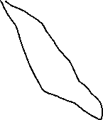




Atılgan Zombi
Oyuncuyu algılayınca yaklaşmaya çalışır
Belli bir yakınlığa gelince atılır.
Atılınca yakalarsa sarılır
5 veya 4 aşamada oyuncuyu bırakır
Görünüş: Öne doğru eğik dururlar
2 mermi, 1 sopa

Slide 9
Çekişgen Zombi
Oyuncuyu geç algılar
Algılayınca bir süre ona bakar
Sonra oyuncuyu algılayınca yaklaşmaya çalışır
Yakalayınca sarılır.
10 veya 7 aşamada oyuncuyu bırakır
Görünüşü normaldir
2 mermi, 1 sopa

Slide 10



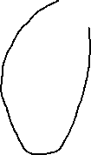





Godoman Zombi
Oyuncuyu hemen algılar
Hemen oyuncunun üzerine yürümeye başlar
13 veya 10 aşamada oyuncuyu bırakır
Görünüşü Godomandır
5 mermi, 2 sopa

Slide 11




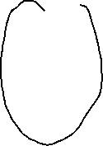

İçecekli Zombi
Oyuncuyu algıladığında içecek fırlatır
İçecek düştüğü zemini yapışkan yapar
Yapışkan zeminde oyuncu yavaş yürür, zıplayamaz.
5 veya 3 aşamada oyuncuyu bırakır
Görünüşü normaldir ama elinde içecek var en başta
1 mermi, 1 sopa

Slide 12
Çocuk Zombi
Boyu küçüktür ve hızlı koşar
3 veya 2 aşamada oyuncuyu bırakır
Görünüş: Normal ama küçük
1 mermi, 1 sopa

